Slide 1
Наследование

Slide 2
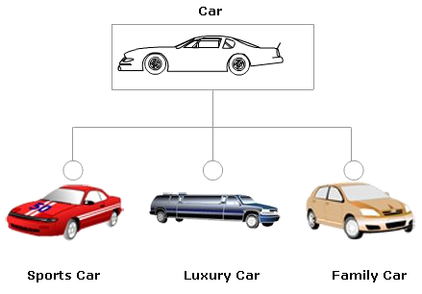
Наследование в реальном мире
Наследование - процесс, когда характеристики и поведение передаются от родителя к потомку

Slide 3
Наследование в программировании
Наследование определяет для начала базовый класс, а затем специализированные классы
Наследование уменьшает работу и содействует повторному использованию кода и кастомизации
Специализированный класс наследует все свойства и методы базового класса с некоторыми новыми свойствами и методами
Notes:
ACCP2005/ Разработка промышленных приложений 2.0/ Session 1/ из 23

Slide 4
Подклассы
Ключевое слово extends создает подкласс
Правила создания подклассов:
Класс может быть напрямую порожден только от одного класса
Если класс не имеет суперкласса, тогда он неявно порождается от класса Object
Подкласс может наследовать все защищенные (protected) элементы своего суперкласса
Конструкторы не могут наследоваться
Notes:
ACCP2005/ Разработка промышленных приложений 2.0/ Session 1/ из 23

Slide 5
Замещение
Метод подкласса и метод суперкласса будут иметь одинаковую сигнатуру метода
Назначение замещения - определение нового или иного поведения для объектов подкласса
Notes:
ACCP2005/ Разработка промышленных приложений 2.0/ Session 1/ из 23

Slide 6
Правила замещения методов
При замещении следует помнить правила:
Замещаемый (или переопределяемый) метод должен иметь то же имя, тип, число аргументов и возвращаемый тип, что и оригинальный
Переопределенный метод не может иметь меньший спецификатор доступа, чем у переопределяемого метода
Notes:
ACCP2005/ Разработка промышленных приложений 2.0/ Session 1/ из 23

Slide 7
Ключевое слово “super”
Используется для вызова переопределеного метода в суперкласса из подкласса
Используется для доступа к переменным экзампляра суперкласса
Конструкторы не наследуются, когда класс порождается от другого класса
Ключевое слово super используется для получения доступа к конструктору суперкласса
Первое предложение в конструкторе подкласса должно быть ключевым словом super()
Notes:
ACCP2005/ Разработка промышленных приложений 2.0/ Session 1/ из 23

Slide 8
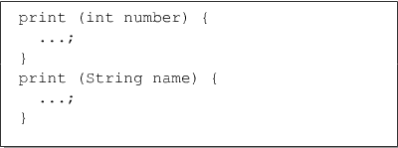
Понятие перегрузки
Перегрузка метода - возможность класса определять различные методы с тем же именем.
Стандартным примером перегрузки может быть метод print().
Тот же метод может быть использован для печати документа, изображения и так далее.
Два метода print c разными параметрами
Notes:
ACCP2005/ Разработка промышленных приложений 2.0/ Session 1/ из 23

Slide 9
Перегрузка конструктора
Конструкторы могут быть перегружены с тем же числом параметром и разными типами данных
Также они могут быть перегружены с различным числом параметров и теми же типами данных
Notes:
ACCP2005/ Разработка промышленных приложений 2.0/ Session 1/ из 23

Slide 10
Ключевое слово “this”
Используется в методе конструктора или экземпляра для ссылки на текущий объект в памяти
Позволяет доступ к элементу текущего объекта
Используется для доступа к элементам, которые в настоящее время "затенены" или скрыты локальной переменной с тем же именем
Notes:
ACCP2005/ Разработка промышленных приложений 2.0/ Session 1/ из 23

Slide 11
Ключевое слово “this”
Пример
public class Printing {
int fileId;
public void print(int fileId) {
this.fileId= fileId;
}
}
Класс Printing объявляет элемент fileId
Метод print() принимает параметр fileId
И элемент класса, и параметр имеют одинаковые имена, элемент класса "затенен" или скрыт параметром
Для доступа к элементу класса следует использовать ключевое слово this

Slide 12
Абстрактные (“abstract”) методы
Метод с объявлением, но без реализации
Абстрактный метод предваряется ключевым словом abstract
Метод abstract только соглашение того, что подкласс обеспечит его реализацию
Объявление абстрактного метода не содержит никаких фигурных скобок и заканчивается точкой с запятой
Notes:
ACCP2005/ Разработка промышленных приложений 2.0/ Session 1/ из 23

Slide 13
Абстрактные классы
Абстрактные классы служат структурой, обеспечивающей конкретное поведение для других классов
Подкласс обеспечивает поведение, зависящее от требований, для существующей структуры
Абстрактные классы не могут иметь экземпляров, но могут наследоваться
Подкласс должен реализовывать абстрактные методы, объявленные в базовом классе
Notes:
ACCP2005/ Разработка промышленных приложений 2.0/ Session 1/ из 23

Slide 14
Финальные (“final”) переменные
Ключевое слово final используется с переменными для указания, что они - идентификаторы констант
Присваивают значение в момент объявления финальной переменной
Возникнет ошибка времени компиляции, если финальная переменная получает иное значение в программе после начального объявления
Финальные переменные указывают, что значения позднее не изменятся
Notes:
ACCP2005/ Разработка промышленных приложений 2.0/ Session 1/ из 23

Slide 15
Финальные (“final”) методы
Финальные методы не могут быть замещены в подклассе Java
Объявление метода как final, если изменения в реализации влияют на целостность объекта
Методы, объявленные как private или часть финального класса неявно являются финальными
Финальные методы не могут объявляться как abstract
Notes:
ACCP2005/ Разработка промышленных приложений 2.0/ Session 1/ из 23

Slide 16
Финальные классы
Класс, от которого не может быть подклассов, называется в Java финальным классом.
При объявлении класса как final, другие классы не могут быть наследованы от него и, соответственно, не могут быть модифицированы.
Финальный класс не обязан иметь финальные методы.
Финальные классы могут иметь экземпляры.

